Slide 1

GENERATIVE ADVERSARIAL NETWORKS
& Advanced Nets

Slide 2
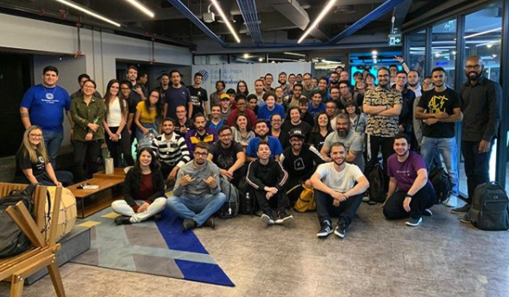
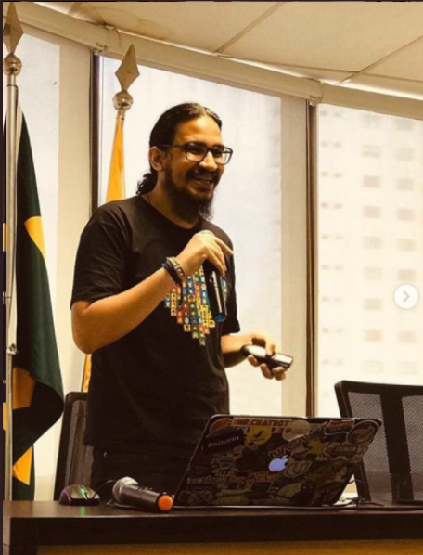
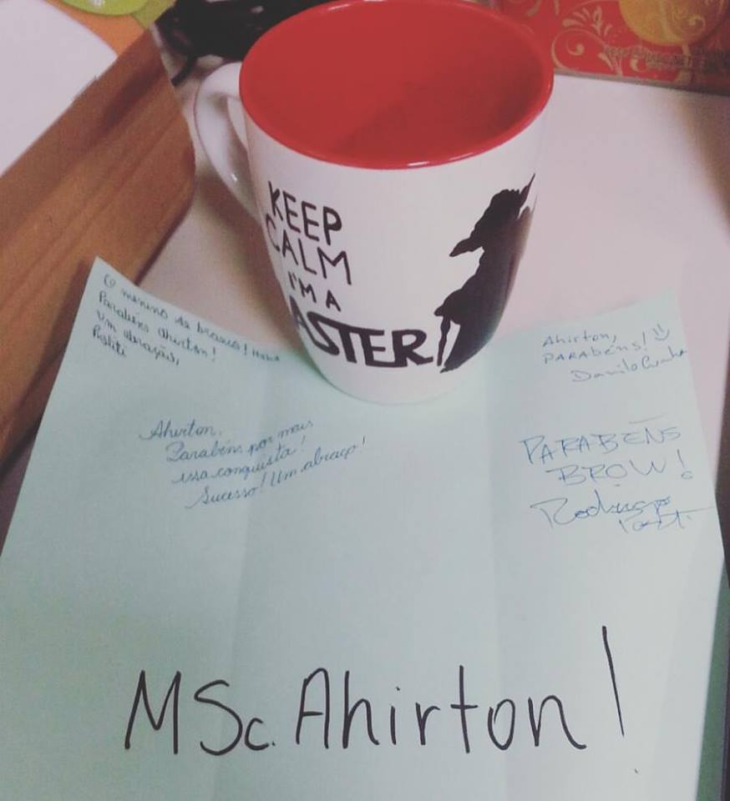
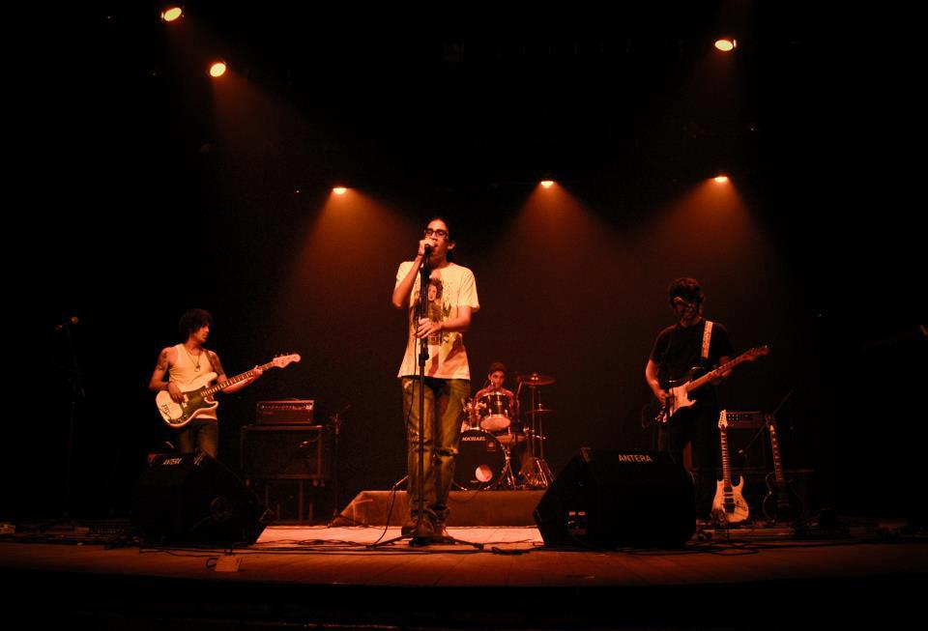
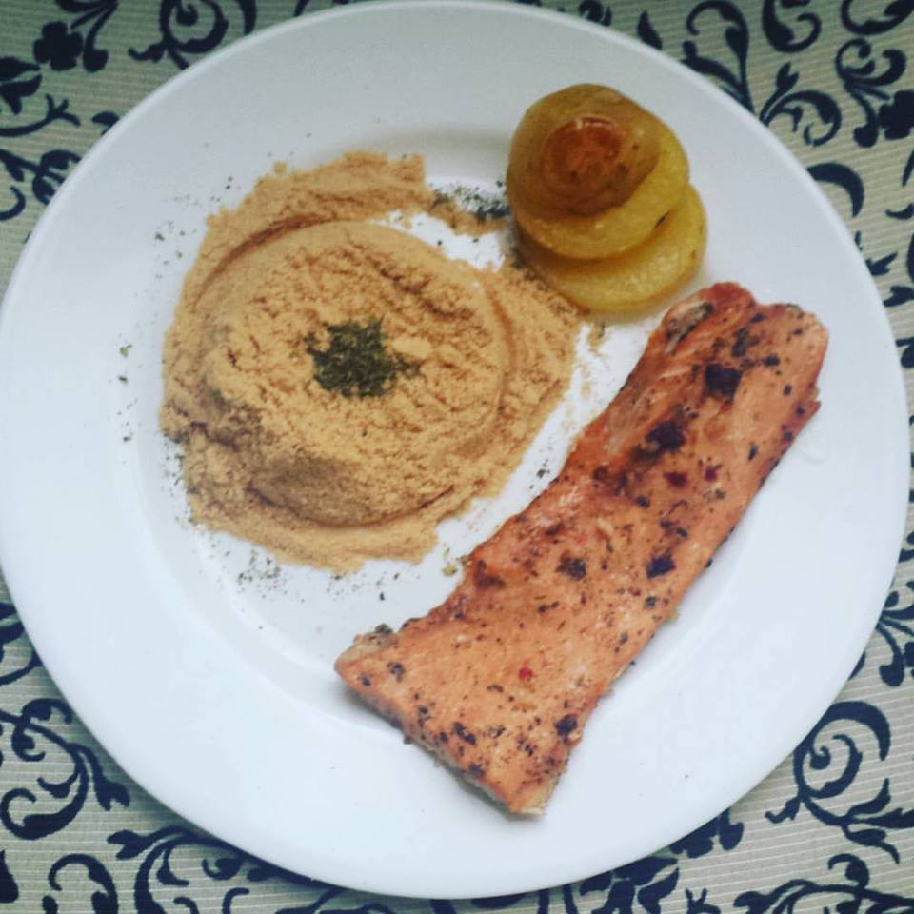
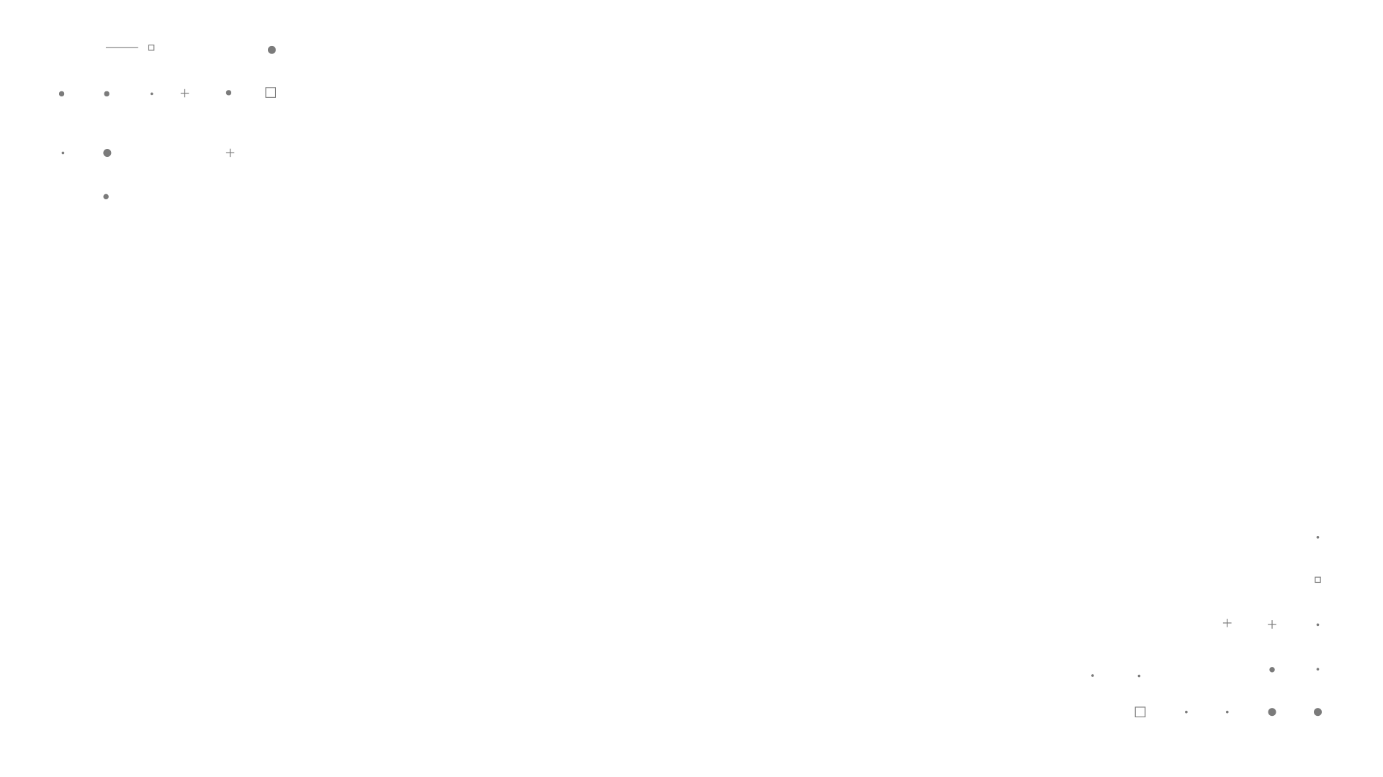
Chief Data Officer @ Lambda3
Professor de graduação e MBA @ FIAP
Most Valuable Professional – AI @Microsoft
Doutor em Engenharia Elétrica e Computação pela Universidade Presbiteriana Mackenzie (UPM)
Organizador da comunidade AI Brasil e pesquisador em Machine e Deep Learning

Slide 3
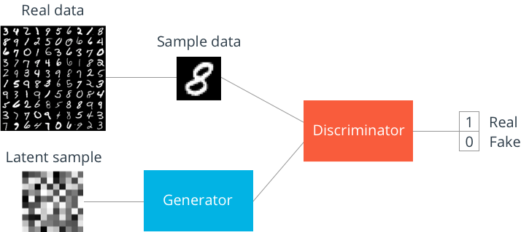
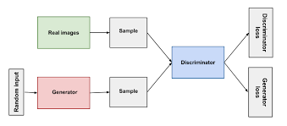
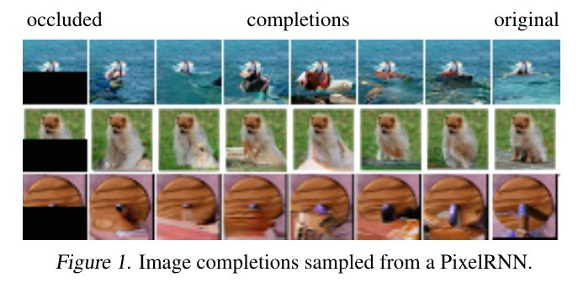
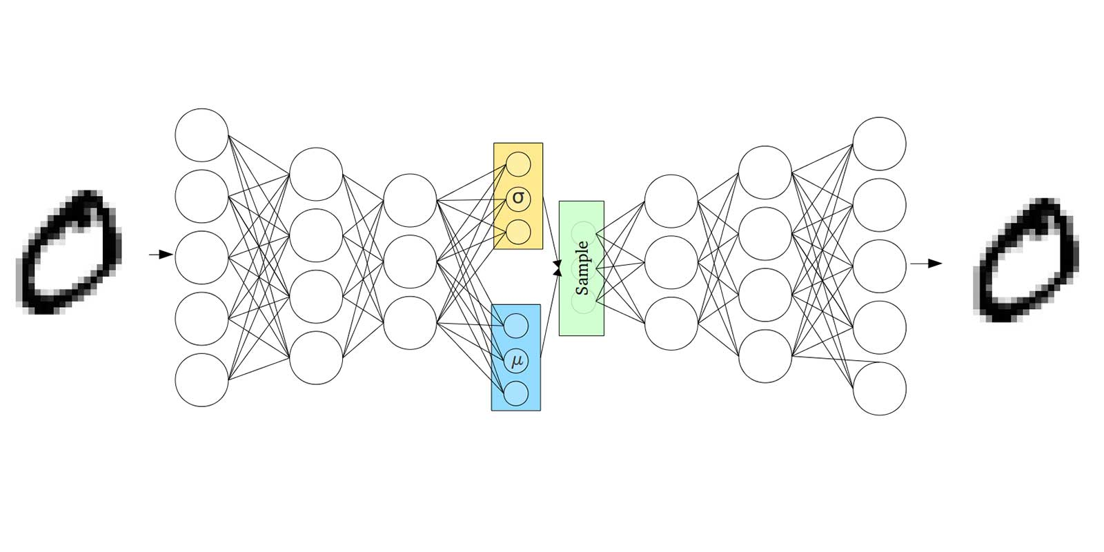
Estrutura;
Modelagem matemática;
Arquitetura e exemplos práticos.
TÓPICOS
Introdução
Modelos Generativos, o que são? Casos de uso, técnicas mais usuais e próximos passos
GANs – Deep dive
Estrutura e modelagem
Variational Autoencoders
PixelRNN/CNN
Redes Neurais Convolucionais Baseadas em Região
Notes:
Redes Neurais Convolucionais Baseadas em Região - Família de modelos de aprendizado de máquina para visão computacional e especificamente detecção de objetos.
Modelos generativos são amplamente utilizados em muitos subcampos de IA e Machine Learning.
Avanços recentes na parametrização desses modelos usando redes neurais profundas, combinados com o progresso nos métodos de otimização estocástica, permitiram a modelagem escalável de dados complexos e de alta dimensão, incluindo imagens, texto e fala.
Neste curso, estudaremos os fundamentos probabilísticos e os algoritmos de aprendizado para modelos generativos profundos, incluindo autoencoders variacionais, redes adversárias generativas, modelos autorregressivos, modelos de fluxo normalizador, modelos baseados em energia, modelos baseados em pontuação, redes neurais convolucionais baseadas em região, transformers e muito mais.
O curso também discutirá áreas de aplicação que se beneficiaram de modelos generativos profundos, incluindo visão computacional, processamento de fala e linguagem natural, mineração de gráficos, aprendizado de reforço, aprendizado de máquina confiável e resolução de problemas inversos.

Slide 4
Depois dessa disciplina? (até o momento)
Marco 1: Você será capaz de construir algoritmos generativos básicos e avançados e controlar a saída desses algoritmos de acordo com problemas exemplo;
Marco 2: Você conseguirá mensurar o uso de algoritmos generativos a partir de diferentes resultados encontrados na literatura especializada quanto ao assunto. Portanto, será capaz de examinar outros modelos generativos bem como argumentar sobre bias em sistemas generativos;
Marco 3: Ser usuário de modelos generativos ;
Marco 4: Prover as ferramentas necessárias para que faça algo seu, para resolução de um problema próximo a você ou de seu interesse.

Slide 5
Atividade I
Passo 1: Pesquisar por diferentes usos de redes e modelos generativos tais como GANs, PixelRNNs, PixelCNNs, Variational Autoencoders, Neural Autoregressive Distribution Estimation (NADE), Generative Stochastic Networks;
Passo 2: Escrita de relatório ou feitura de apresentação quanto ao artigo/aplicação escolhido relatando pontos como Introdução ao Problema/Uso da Técnica Implementação/Ideia por trás da Técnica e Saída de Dados (qual o resultado?);
Passo 3: A ideia é que façamos uma discussão pra falarmos de usos possíveis, suas visões a respeito de possíveis novos usos e, se possível, a respeito de detalhes quanto a arquitetura e o que mais conseguirem;
Passo 4: O objetivo é que ao final da disciplina você pense em uso seu, para resolução de um problema próximo a você ou de seu interesse.

Slide 6
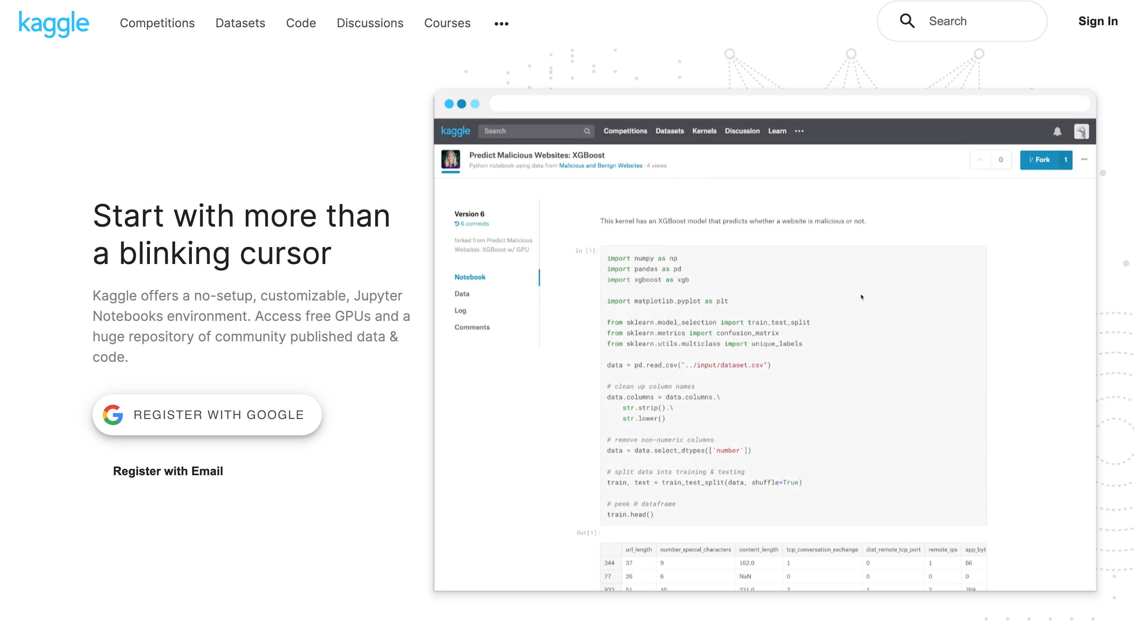
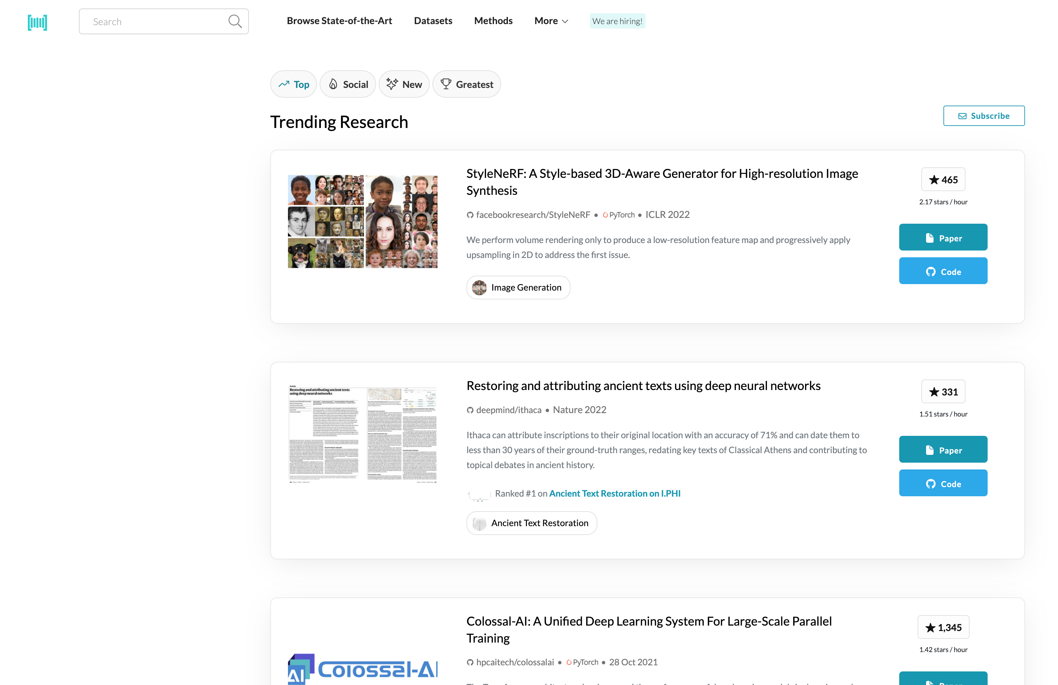
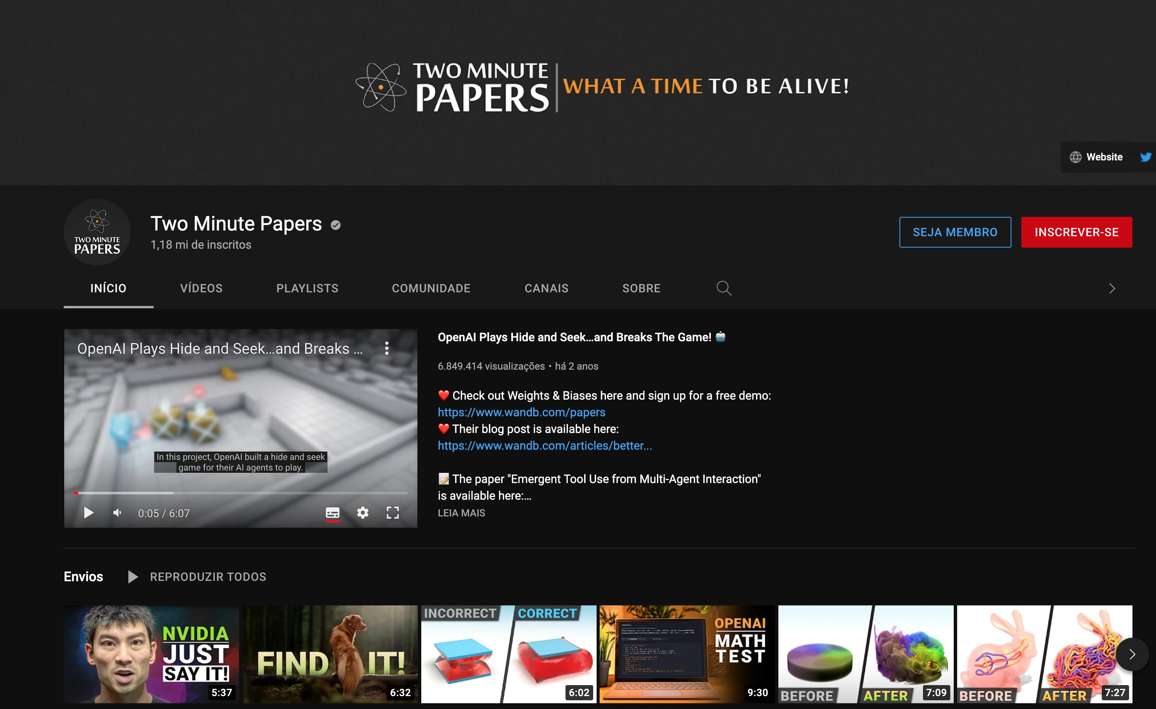
Notes:
https://www.kaggle.com/
https://paperswithcode.com/
https://www.youtube.com/watch?v=SWoravHhsUU

Slide 7
Modelos generativos são amplamente utilizados em muitos subcampos de IA e Machine Learning;
Avanços recentes na parametrização desses modelos usando redes neurais profundas, combinados com o progresso nos métodos de otimização estocástica, permitiram a modelagem escalável de dados complexos e de alta dimensão, incluindo imagens, texto e fala.
Notes:
Neste curso, estivemos estudando os fundamentos probabilísticos e os algoritmos de aprendizado para modelos generativos profundos, incluindo autoencoders variacionais, redes adversárias generativas, modelos autorregressivos, modelos de fluxo normalizador, modelos baseados em energia, modelos baseados em pontuação, redes neurais convolucionais baseadas em região, transformers e muito mais.
O curso também tem por objetivo discutir áreas de aplicação que se beneficiaram de modelos generativos profundos, incluindo visão computacional, processamento de fala e linguagem natural, mineração de gráficos, aprendizado de reforço, aprendizado de máquina confiável e resolução de problemas inversos.

Slide 8
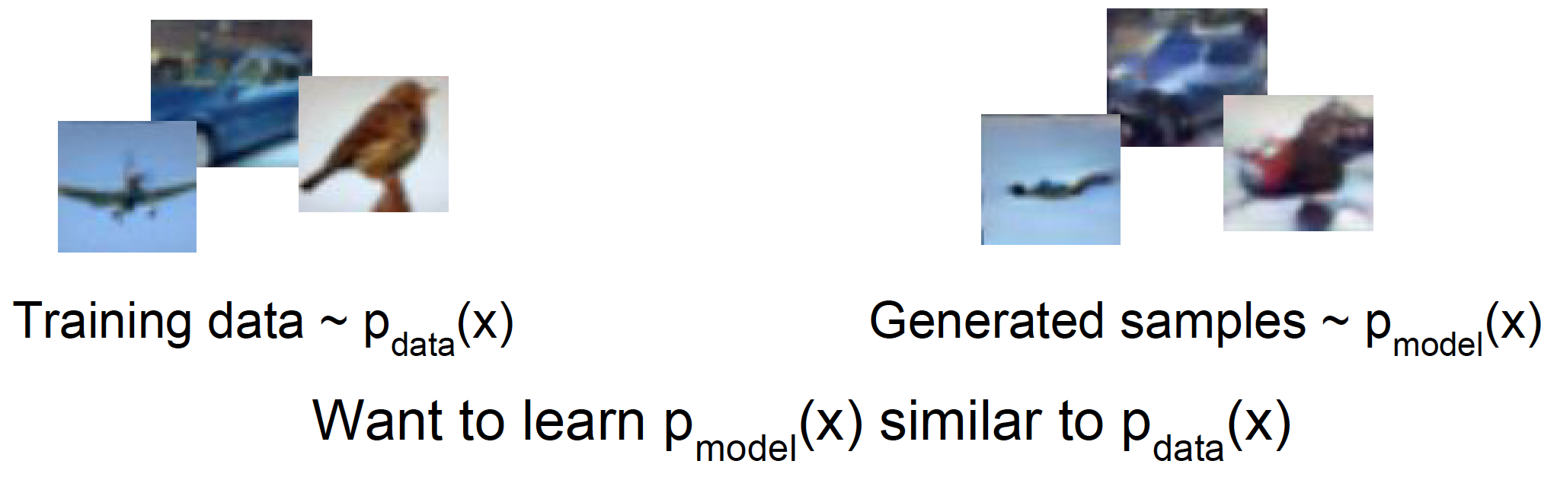
Modelos Generativos
Racional: Dado um dataset de treinamento, gerar novas amostras a partir da mesma distribuição.
Notes:
Dados os dados de treinamento, gere novas amostras da mesma distribuição
Aborda a estimativa de densidade, um problema central no aprendizado não supervisionado
Vários sabores:
- Estimativa de densidade explícita: defina e resolva explicitamente para pmodel(x)
- Estimativa de densidade implícita: aprenda o modelo que pode amostrar de pmodel(x) sem defini-lo explicitamente

Slide 9
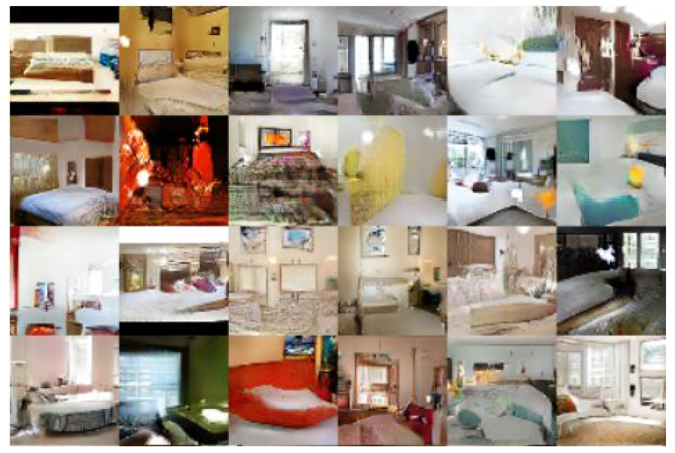
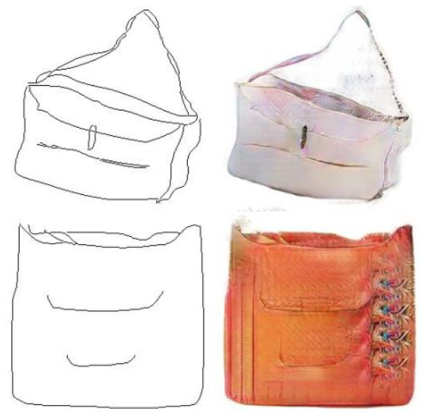
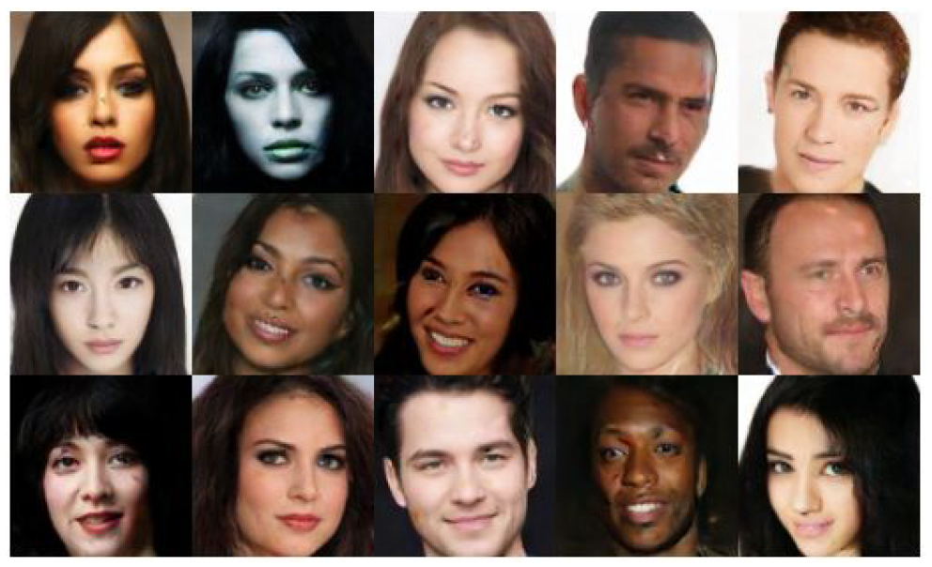
Modelos Generativos
Por quê modelos generativos?
Notes:
Dados os dados de treinamento, gere novas amostras da mesma distribuição
- Amostras realistas para arte, super-resolução, colorização, etc.
- Modelos generativos de dados de séries temporais podem ser usados para simulação e planejamento (aplicações de aprendizado por reforço!)
- O treinamento de modelos generativos também pode permitir a inferência de representações latentes que podem ser úteis como recursos gerais

Slide 10
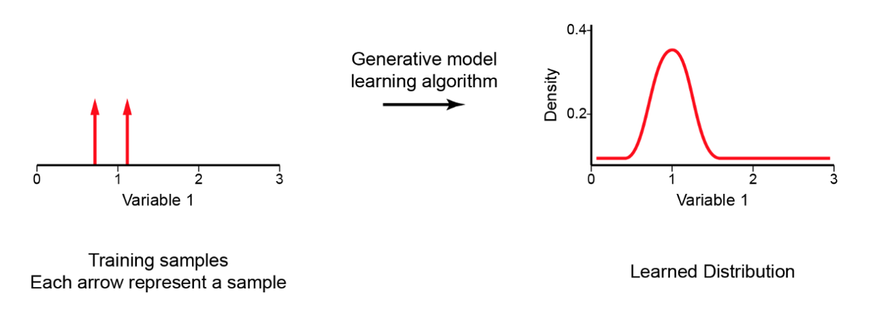
Modelos Generativos
Notes:
Os modelos generativos são uma importante classe de modelos de aprendizagem não supervisionada que vem recebendo muita atenção nos últimos anos.
Eles podem ser definidos como uma classe de modelos cujo objetivo é aprender a gerar novas amostras que parecem ser do mesmo conjunto de dados que os dados de treinamento. Durante a fase de treinamento, um modelo generativo tenta resolver a tarefa principal de estimativa de densidade.
Na estimativa de densidade, nosso modelo aprende a construir uma estimativa — pmodel(x) — o mais semelhante possível à função de densidade de probabilidade não observável — pdata(x).
É importante mencionar que o modelo generativo deve ser capaz de compor novas amostras da distribuição, e não apenas copiar e colar as já existentes.
Depois de treinarmos com sucesso nosso modelo, ele pode ser usado para uma ampla variedade de aplicações que vão desde formas de reconstrução, como pintura em imagem, colorização e super-resolução, até a geração de obras de arte.

Slide 11
Modelos Generativos
Os modelos generativos são uma importante classe de modelos de aprendizagem não supervisionada que vem recebendo muita atenção nos últimos anos.
Eles podem ser definidos como uma classe de modelos cujo objetivo é aprender a gerar novas amostras que parecem ser do mesmo conjunto de dados que os dados de treinamento.
Durante a fase de treinamento, um modelo generativo tenta resolver a tarefa principal de estimativa de densidade.
Notes:
Na estimativa de densidade, nosso modelo aprende a construir uma estimativa — pmodel(x) — o mais semelhante possível à função de densidade de probabilidade não observável — pdata(x).
É importante mencionar que o modelo generativo deve ser capaz de compor novas amostras da distribuição, e não apenas copiar e colar as já existentes.
Depois de treinarmos com sucesso nosso modelo, ele pode ser usado para uma ampla variedade de aplicações que vão desde formas de reconstrução, como pintura em imagem, colorização e super-resolução, até a geração de obras de arte.

Slide 12
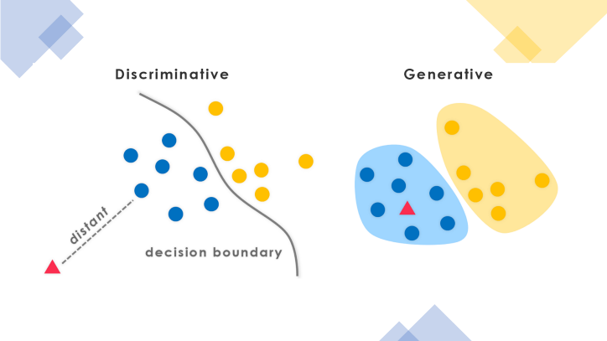
Modelos Generativos
Na estimativa de densidade, nosso modelo aprende a construir uma estimativa — pmodel(x) — o mais semelhante possível à função de densidade de probabilidade não observável — pdata(x).
É importante mencionar que o modelo generativo deve ser capaz de compor novas amostras da distribuição, e não apenas copiar e colar as já existentes.
Notes:
Depois de treinarmos com sucesso nosso modelo, ele pode ser usado para uma ampla variedade de aplicações que vão desde formas de reconstrução, como pintura em imagem, colorização e super-resolução, até a geração de obras de arte.

Slide 13
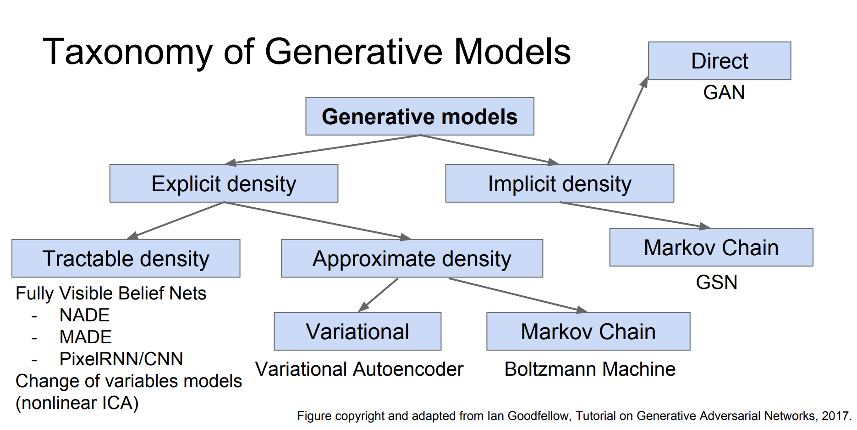
Taxonomia dos Modelos Generativos
Notes:
Existem algumas abordagens diferentes que podemos usar para realizar essa estimativa de densidade de probabilidade, como:
Generative Adversarial Networks (GANs) usa uma abordagem em que o modelo realiza uma estimativa de densidade implícita. Nesse caso, treinamos um modelo que pode criar amostras de pmodel(x) sem definir explicitamente pmodel(x); o modelo aprende um procedimento estocástico que gera dados, mas não fornece conhecimento da probabilidade de observações ou especifica uma função de probabilidade logarítmica condicional;
Modelos autorregressivos (AR) criam um modelo de densidade explícita que é tratável para maximizar a probabilidade de dados de treinamento (densidade tratável). Por esse motivo, com esses métodos, é fácil calcular a probabilidade de observação dos dados e obter uma métrica de avaliação do modelo generativo.
Autoencoders variacionais (VAE) usam uma estimativa de densidade explícita, mas definem uma função de densidade intratável com variáveis ​​latentes que não podem ser otimizadas diretamente. Assim, para treinar o modelo, derivamos e otimizamos o limite inferior de probabilidade (densidade aproximada); otimizamos a probabilidade de log dos dados maximizando o limite inferior de evidência (ELBO)

Slide 14
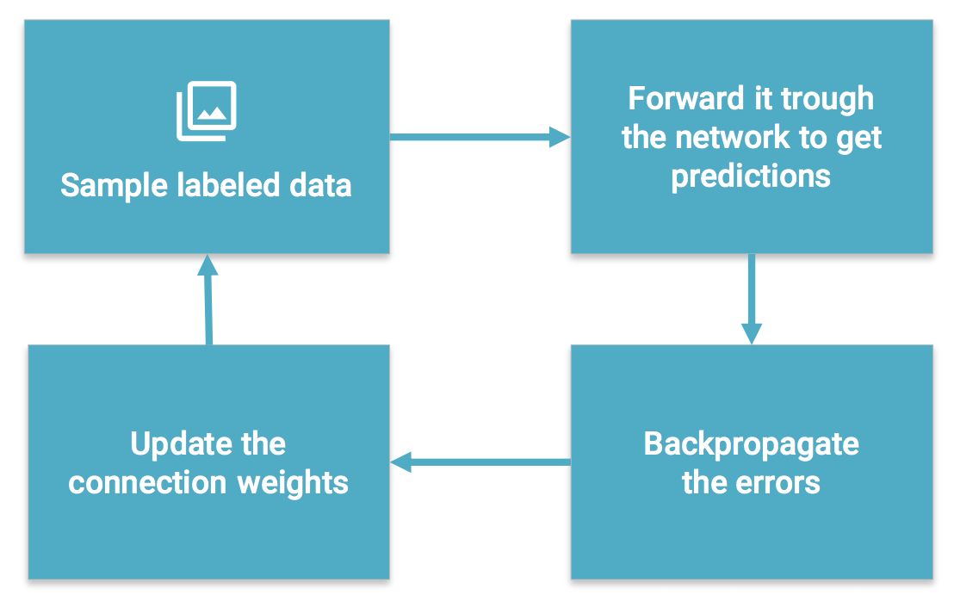
Deep Learning – Fluxo de Treinamento
Notes:
- Aprende gerando um sinal de erro que mede a diferença entre as previsões da rede e os valores desejados e, em seguida, usando este sinal de erro para alterar os pesos (ou parâmetros) para que as previsões fiquem mais precisas.

Slide 15
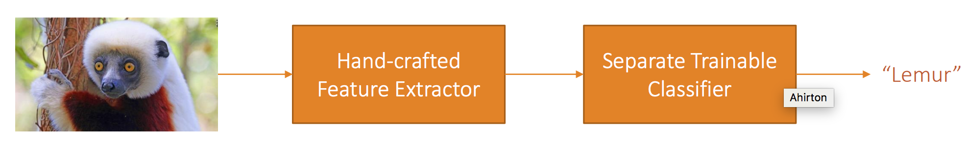
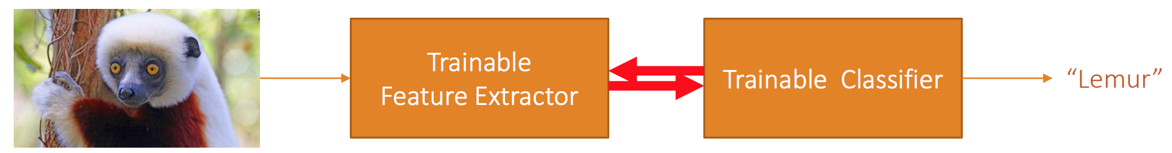
Deep Learning – Fluxo de Treinamento

Slide 16
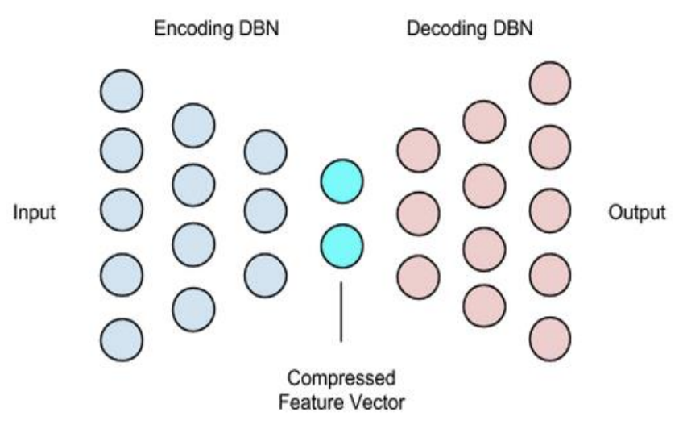
Deep Learning – Deep Autoencoders
Notes:
Composto por duas redes simétricas de crenças profundas.
A rede de codificação aprende a comprimir a entrada para um vetor condensado (redução de dimensionalidade). A rede de decodificação pode ser usada para reconstruir os dados.
Ex: Modelagem de Tópicos: Documento em uma coleção é convertido em um Bag-of Words e transformado em um vetor de recurso compactado usando um autoencoder. A distância de todos os outros documentos vetoriais pode ser medida e os vetores de documentos próximos se enquadram no mesmo tópico.

Slide 17
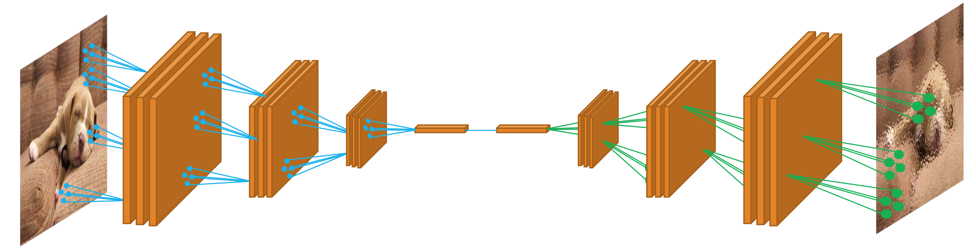
Deep Learning – Deep Autoencoders

Slide 18
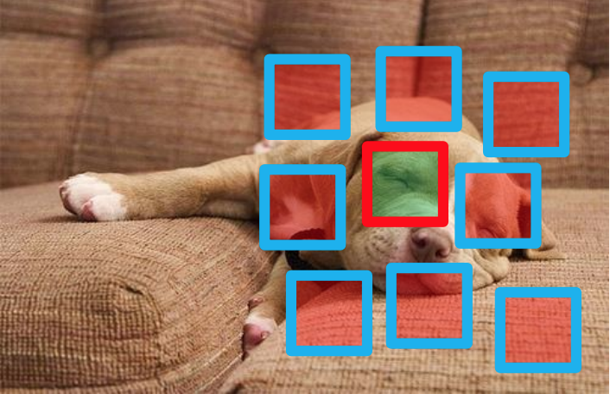
Deep Learning – Deep Autoencoders
Notes:
Aprendizado supervisionado, por ex. Redes Convolucionais Aprendizagem não supervisionada, por ex.Autoencodificadores Aprendizagem auto-supervisionada o Uma mistura de aprendizado supervisionado e não supervisionado Aprendizagem por reforço ◦ O agente executa ações em um ambiente e recebe recompensas

Slide 19

Autoencoders - Demo

Slide 20
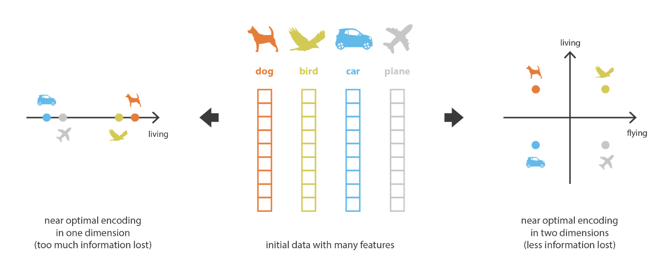
Notes:
Ao reduzir a dimensionalidade, queremos manter a estrutura principal existente entre os dados.

Slide 21
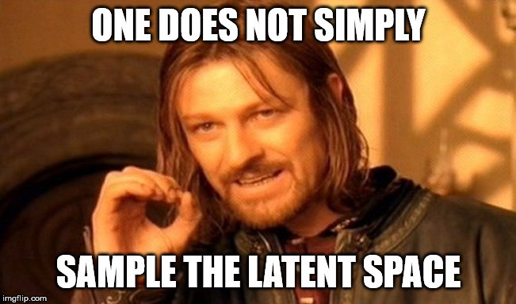

Slide 22


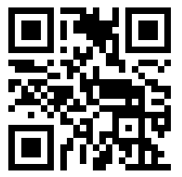



OBRIGADO
ahirtonlopes@gmail.com
Copyright © 2023 | Professor Dr. José Ahirton Batista Lopes Filho
Todos os direitos reservados. Reprodução ou divulgação total ou parcial deste documento, é expressamente proibido sem consentimento formal, por escrito, do professor/autor.

Slide 23

